Slide 1
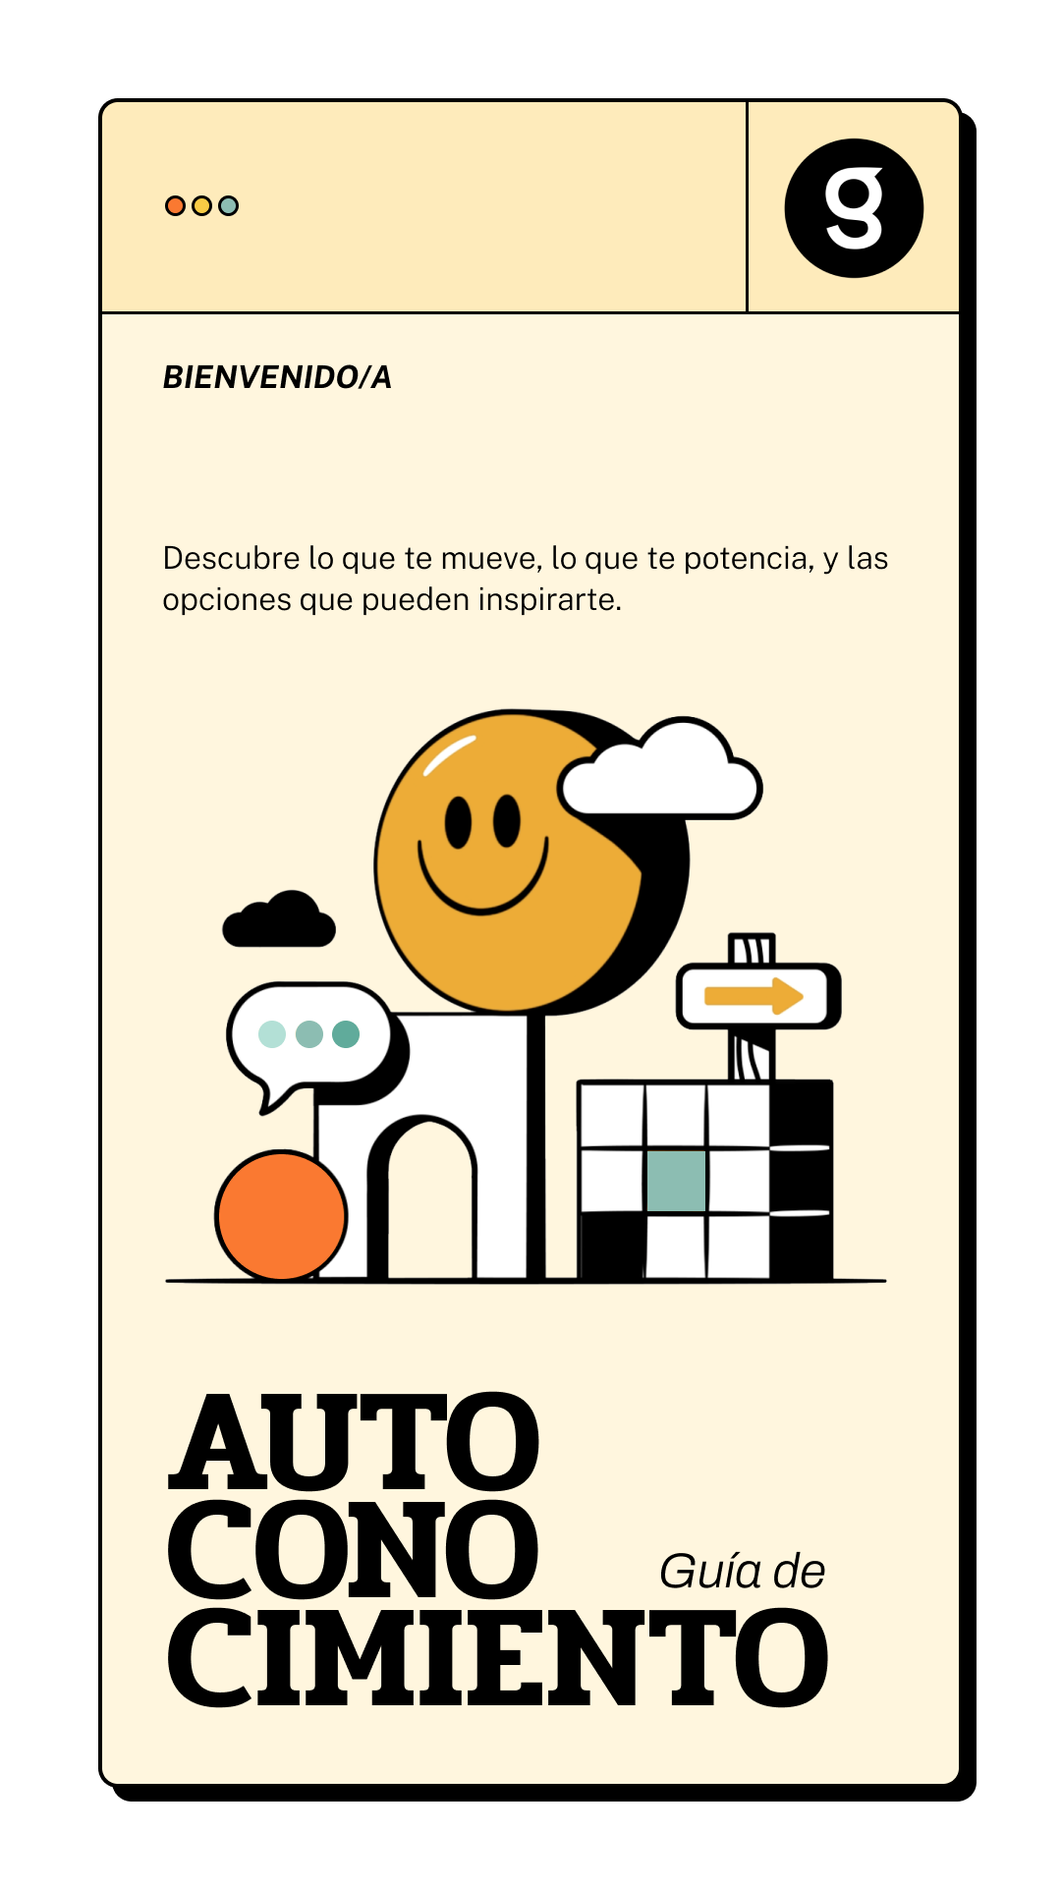
OJ SIMPSON

Slide 2
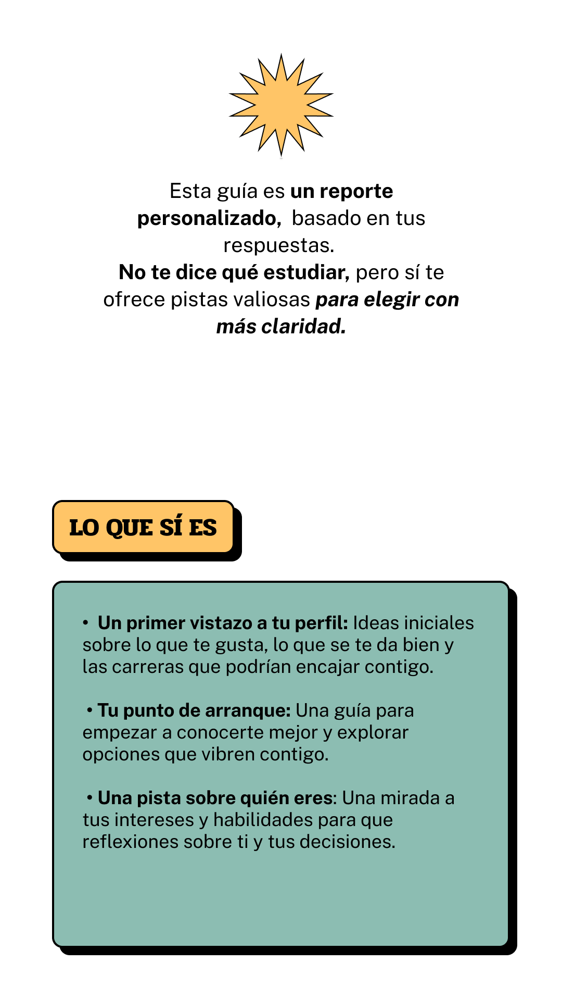

Slide 3
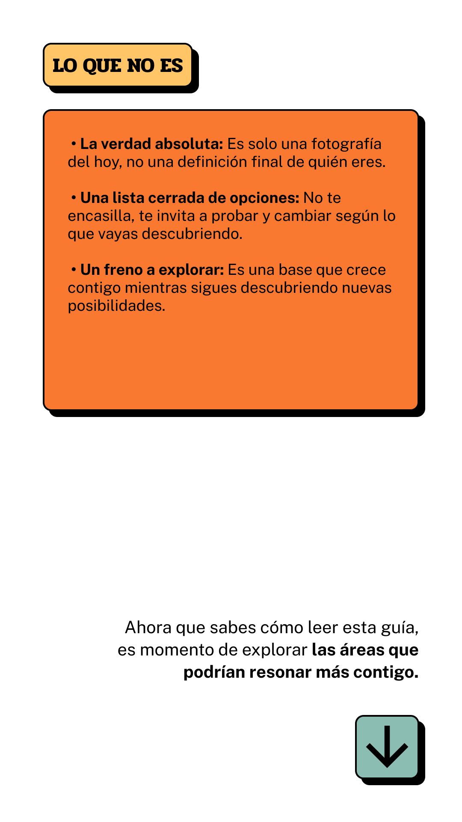

Slide 4
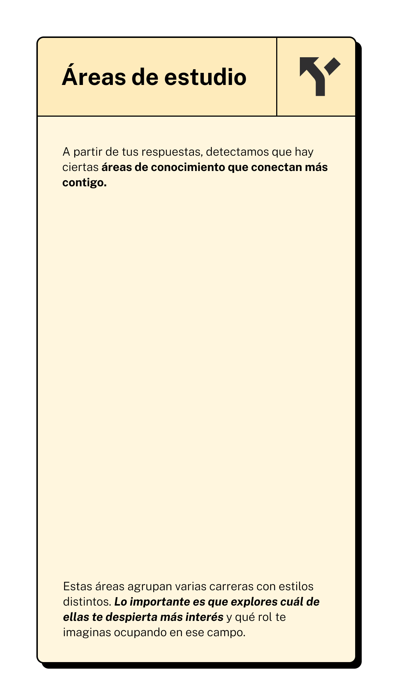
ARTE, DISEÑO Y ARQUITECTURA
0%
CIENCIAS ECONÓMICAS
12.5%
CIENCIAS EXACTAS Y NATURALES
25.0%
CIENCIAS SOCIALES
12.5%
EDUCACIÓN
12.5%
INGENIERÍA
12.5%
SALUD
12.5%
TECNOLOGÍA
12.5%

Slide 5
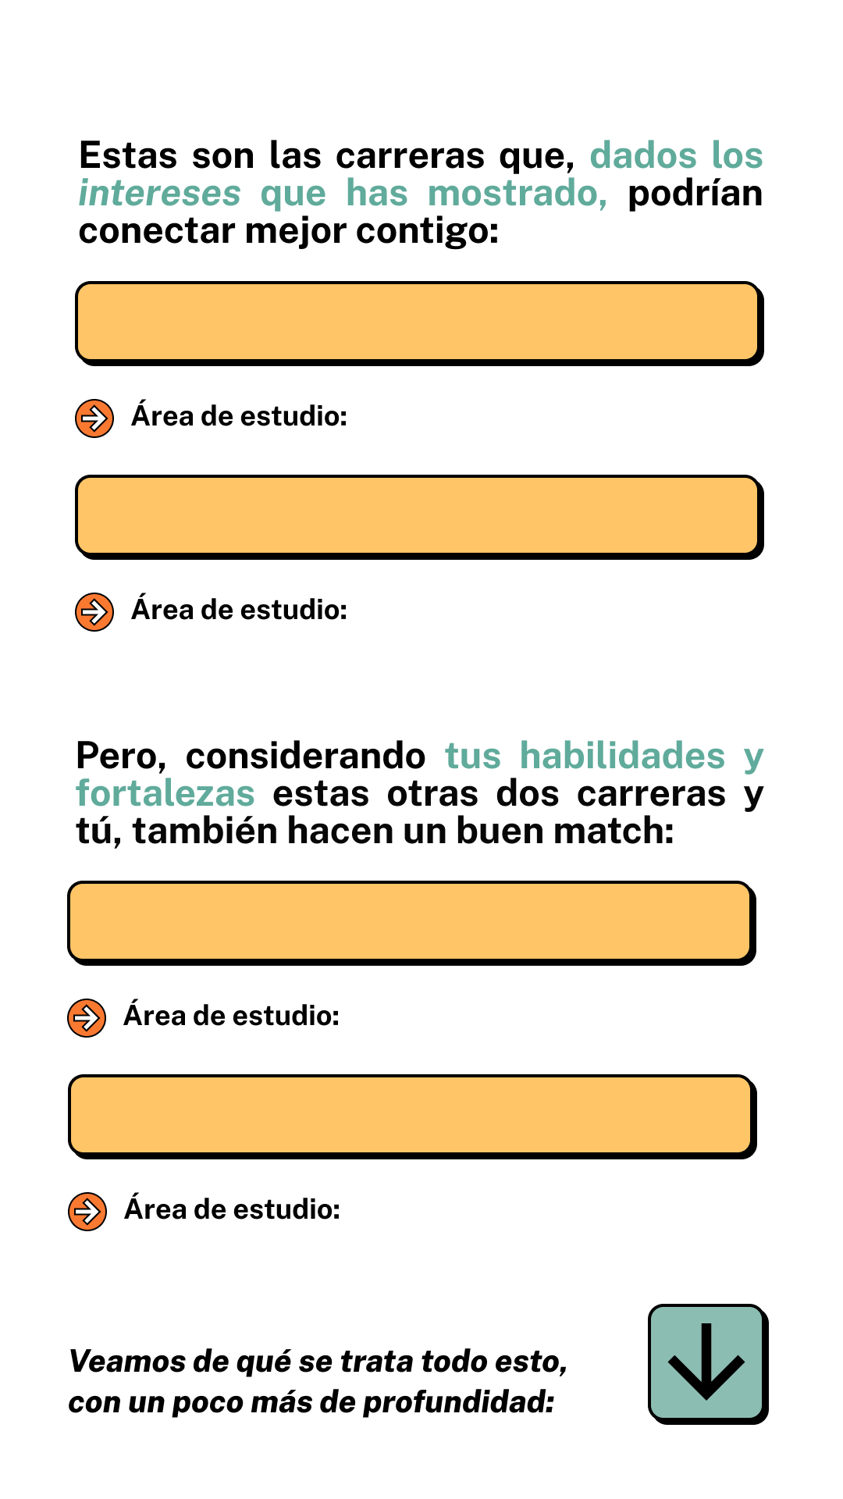
Licenciatura en Economía y Finanzas
CIENCIAS ECONÓMICAS
Relaciones Internacionales
CIENCIAS SOCIALES
Licenciatura en Químico Farmacéutico Biólogo
CIENCIAS EXACTAS Y NATURALES
Licenciatura en Pedagogía
HUMANIDADES Y EDUCACIÓN

Slide 6
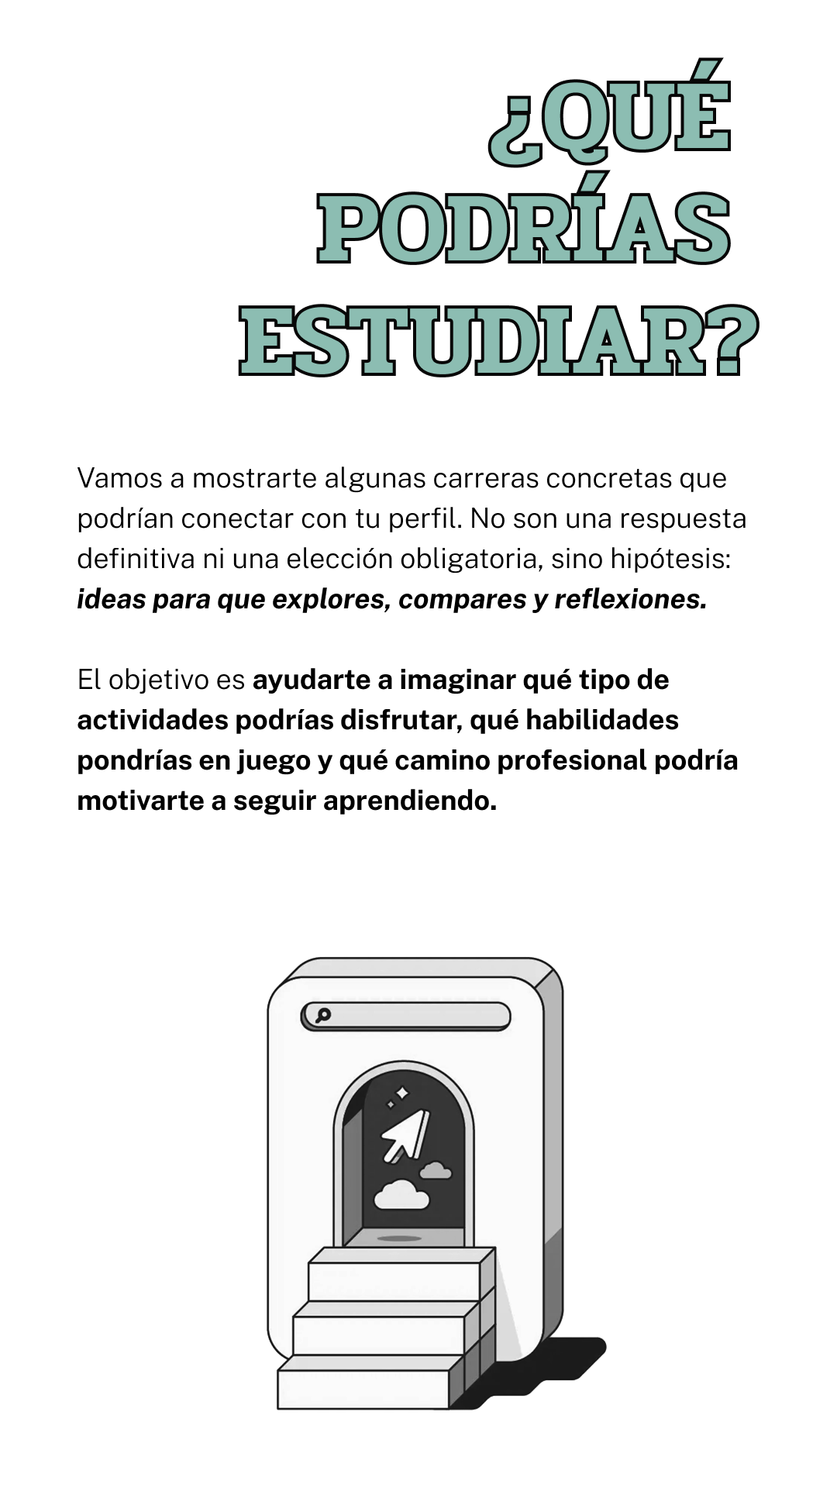

Slide 7
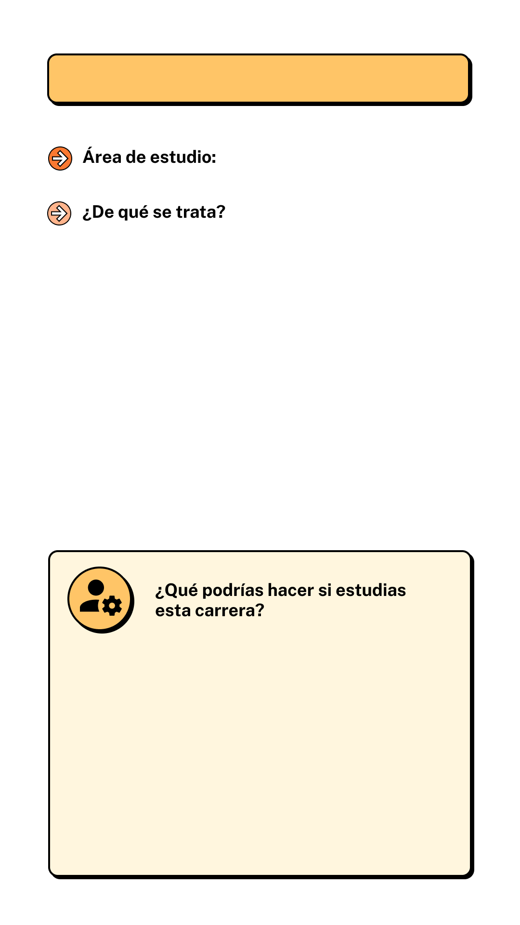
Licenciatura en Químico Farmacéutico Biólogo
CIENCIAS EXACTAS Y NATURALES
La Bioquímica/Farmacéutica estudia los procesos químicos que ocurren en los seres vivos, como el metabolismo, la genética y la expresión molecular. Combina biología, química y tecnología para comprender cómo funcionan las células y los organismos. La carrera busca aplicar ese conocimiento en áreas de salud, biotecnología, farmacología y medio ambiente, impulsando soluciones científicas a problemas actuales, desde el diseño de terapias hasta el desarrollo de energías sostenibles.
Podrías trabajar en laboratorios clínicos, farmacéuticos o de biotecnología, investigar nuevas terapias y medicamentos, desarrollar técnicas de diagnóstico, participar en control de calidad de alimentos y fármacos, o colaborar en proyectos ambientales. También podrías desempeñarte en investigación académica, docencia universitaria y programas de innovación científica.

Slide 8
Licenciatura en Pedagogía
HUMANIDADES Y EDUCACIÓN
La Licenciatura en Pedagogía forma profesionales para acompañar el desarrollo integral de niños y niñas en sus primeros años de aprendizaje. Integra pedagogía, psicología, didáctica y creatividad para enseñar de manera significativa. La carrera busca preparar educadores capaces de generar entornos inclusivos, motivadores y críticos, esenciales para la formación de ciudadanos comprometidos, autónomos y sensibles a su contexto social y cultural.
Podrías desempeñarte como docente en instituciones educativas de nivel inicial y primario, diseñar proyectos pedagógicos, crear materiales didácticos y participar en programas de inclusión y apoyo escolar. También podrías colaborar en gestión educativa, en formación de otros docentes, en proyectos sociales o continuar tu trayectoria académica en investigación educativa aplicada.

Slide 9
Licenciatura en Economía y Finanzas
CIENCIAS ECONÓMICAS
La Economía estudia cómo las sociedades producen, distribuyen y consumen bienes y servicios, analizando la toma de decisiones de personas, empresas y gobiernos. La carrera integra matemáticas, estadística, historia y teoría económica para comprender los fenómenos que afectan al desarrollo. Busca formar profesionales capaces de interpretar datos, evaluar políticas públicas y proponer soluciones a problemas económicos locales y globales.
Podrías trabajar en organismos públicos, empresas privadas, bancos, organismos internacionales o consultorías, analizando mercados, evaluando políticas económicas o diseñando estrategias financieras. También podrías desempeñarte en investigación, docencia o asesoramiento, aportando análisis económico para la toma de decisiones en distintos sectores.

Slide 10
Relaciones Internacionales
CIENCIAS SOCIALES
La carrera de Relaciones Internacionales estudia las interacciones políticas, económicas, sociales y culturales entre países y organismos internacionales. Combina historia, derecho, economía y ciencias políticas para comprender el contexto global. Forma profesionales capaces de analizar y participar en la toma de decisiones que impactan en la cooperación, la diplomacia y el desarrollo internacional.
Podrías trabajar en organismos internacionales, embajadas, consultorías, ONGs o empresas con operaciones globales. También podrías desempeñarte en comercio exterior, cooperación internacional, análisis geopolítico, investigación o en la gestión de proyectos multilaterales.

Slide 11


Slide 12
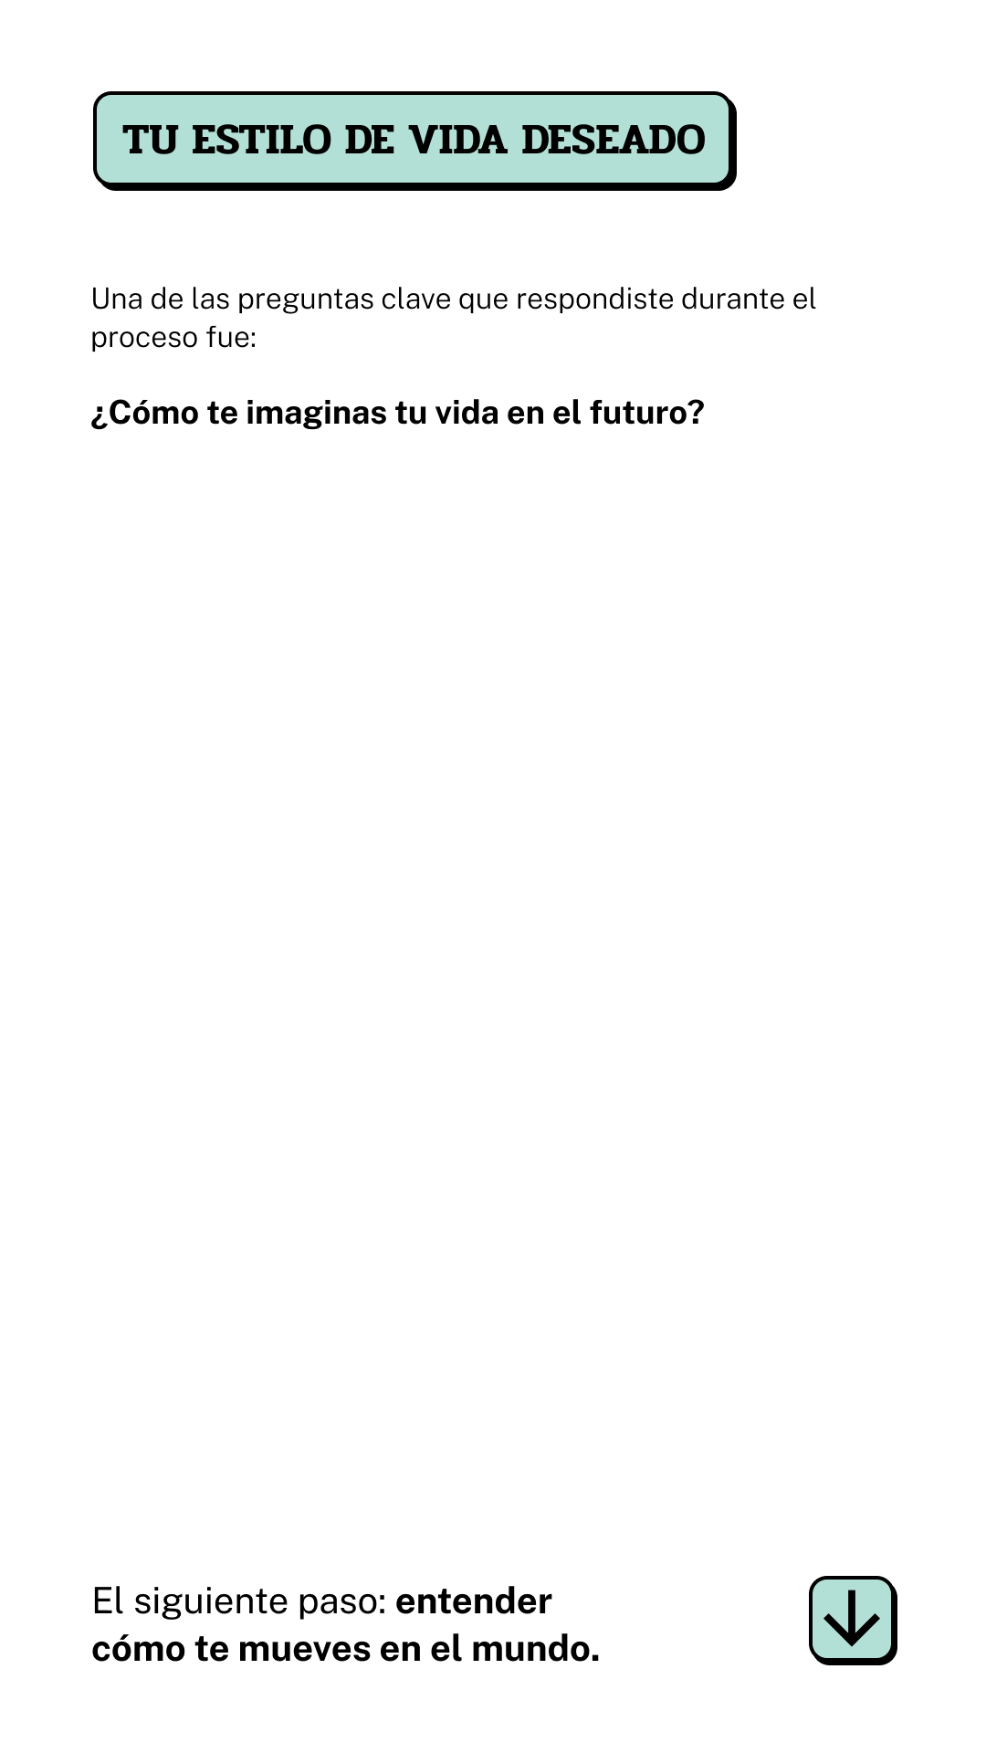
Tus respuestas reflejan una proyección clara: prefieres un entorno laboral estable, con horarios definidos, reglas claras y procesos estructurados. Valoras la seguridad, la organización y la posibilidad de avanzar paso a paso dentro de una ruta profesional previsible. Te sientes más cómodo/a cuando tienes claridad sobre tus tareas y responsabilidades, y buscas contextos donde se pueda trabajar con orden, foco y continuidad. Este estilo de vida también favorece el equilibrio entre tus objetivos personales y profesionales. Por eso, las carreras que te sugerimos no solo se basan en tus habilidades, sino también en la forma en que imaginas tu día a día en el futuro: opciones que ofrecen estructura, claridad de objetivos y entornos donde puedas desarrollarte con estabilidad.

Slide 13
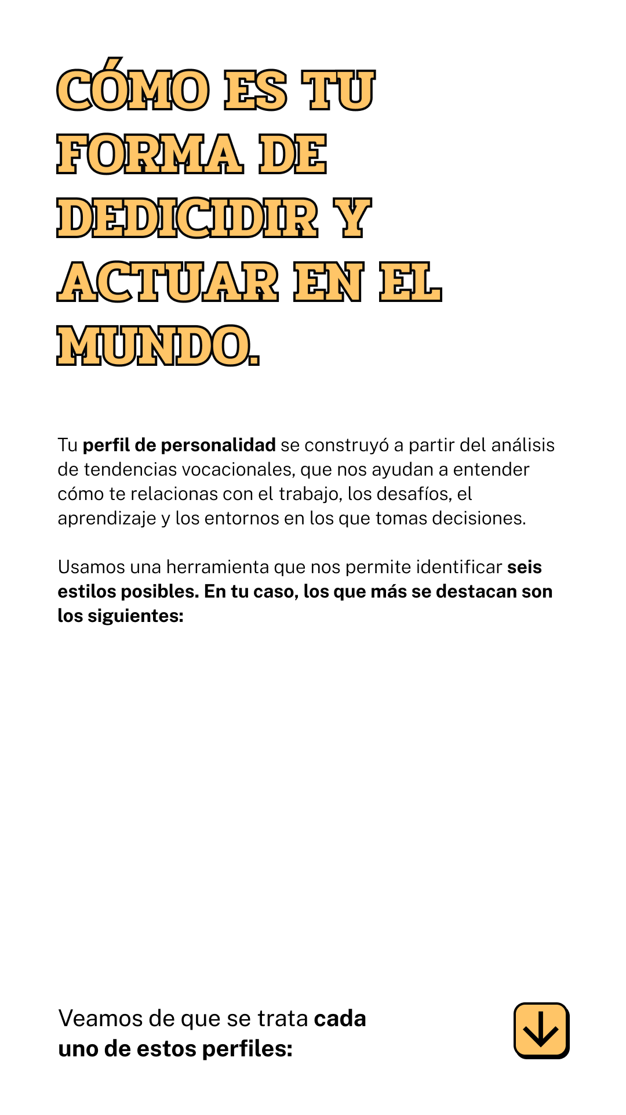
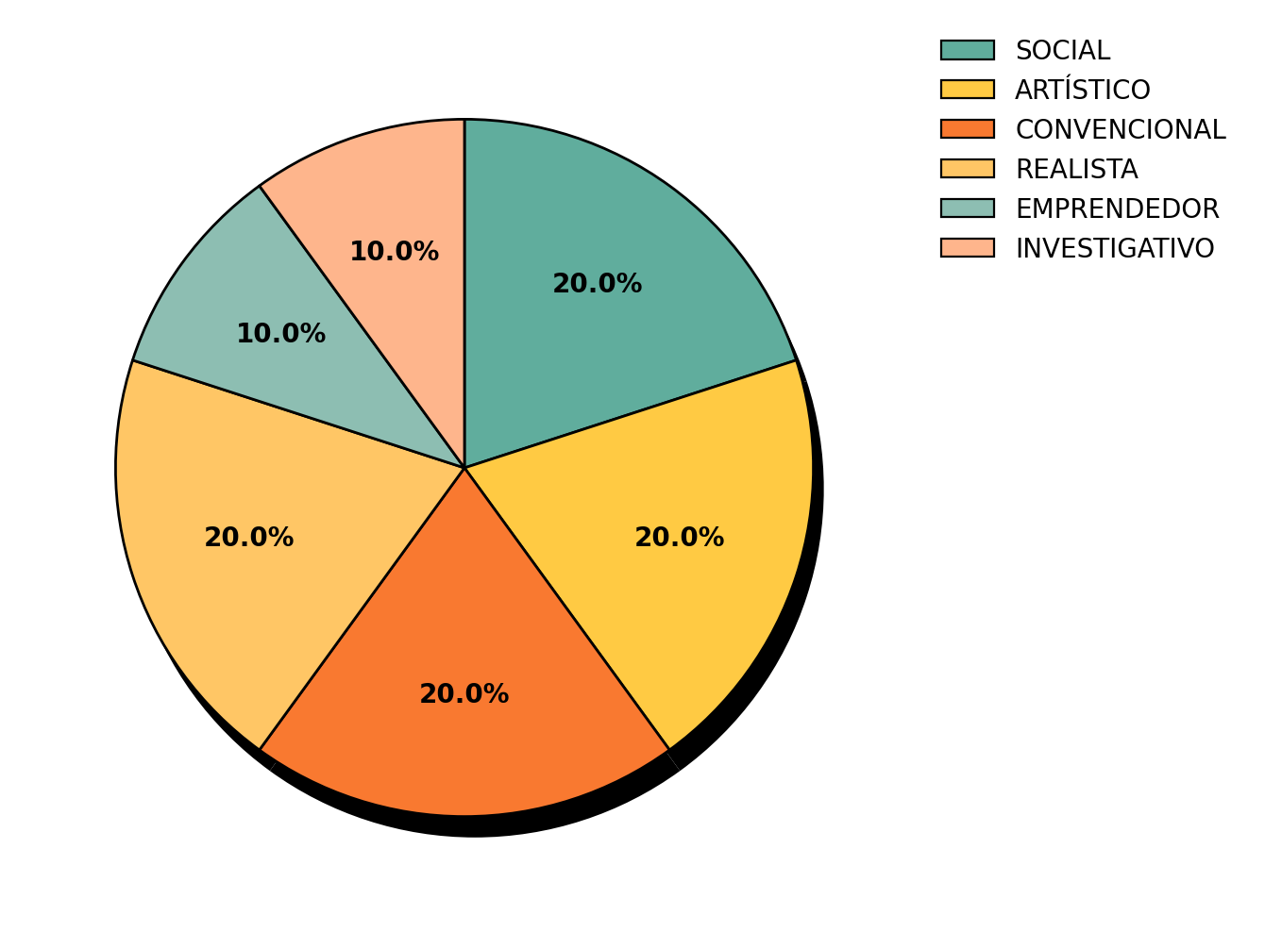

Slide 14

INVESTIGATIVO
Cuando el perfil investigativo aparece con baja presencia, la inclinación hacia la observación profunda, el análisis de datos y la investigación abstracta no resulta prioritaria. Esto no significa ausencia de capacidad, sino que la motivación suele orientarse hacia otros estilos más concretos, expresivos o interpersonales. Las personas con baja presencia de este estilo prefieren entornos prácticos o dinámicos antes que actividades prolongadas de análisis. Sin embargo, la lógica y el pensamiento crítico pueden ser activados en momentos específicos. De esta forma, el estilo investigativo funciona como un recurso secundario más que como una guía habitual.

Slide 15

SOCIAL
En niveles bajos, el perfil social no ocupa un lugar central en la forma de actuar o motivarse. Esto no significa falta de empatía, sino que probablemente la persona prefiera entornos más autónomos, técnicos o conceptuales, donde el contacto con otros no sea constante. La interacción se da cuando es necesaria, pero no representa una fuente principal de motivación. Este estilo puede aparecer en situaciones puntuales, como colaborar en un proyecto o compartir tareas, pero no suele ser el motor que guía las decisiones o intereses principales. Sirve de apoyo ocasional, pero el foco tiende a estar en actividades que no dependen tanto del vínculo interpersonal.

Slide 16

EMPRENDEDOR
En niveles bajos, el perfil emprendedor no suele ser un motor central de motivación. Las personas con esta característica tienden a preferir contextos donde puedan enfocarse en el análisis, la creatividad o la ejecución individual, sin necesidad de estar en la conducción. Esto no significa que no puedan liderar, sino que probablemente lo hagan solo en situaciones puntuales y no como parte de su estilo natural. Prefieren decidir con calma antes que actuar bajo presión, y valoran más la estabilidad que la competencia. En este caso, el perfil emprendedor aparece como un recurso secundario, útil en ocasiones, pero no dominante en la forma de actuar.

Slide 17
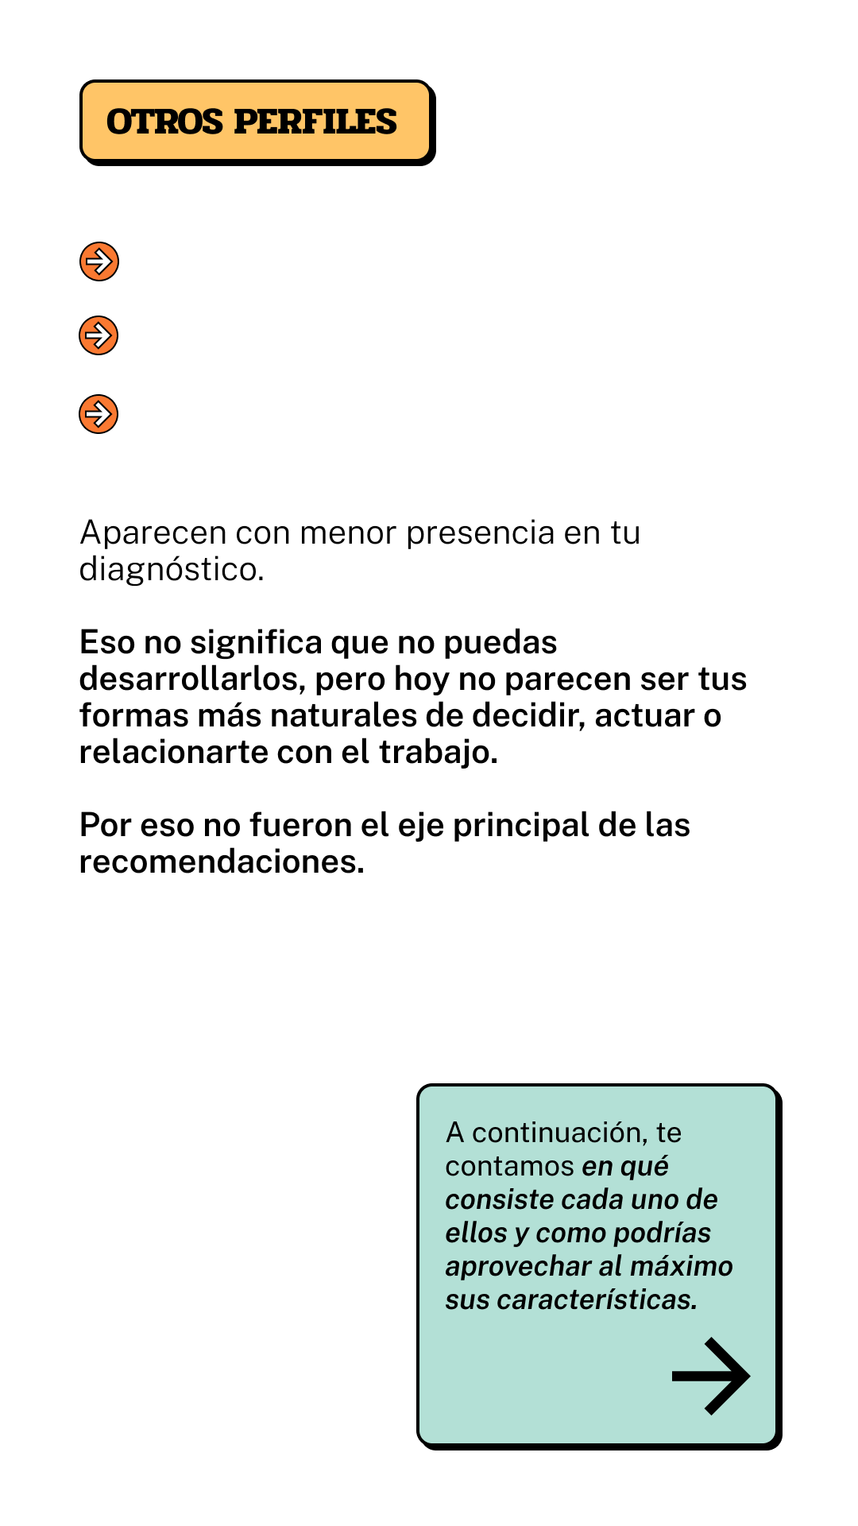
CONVENCIONAL
REALISTA
ARTÍSTICO

Slide 18

CONVENCIONAL
Cuando el perfil convencional tiene baja presencia, significa que el orden y las rutinas estrictas no son la fuente principal de motivación. Las personas con este estilo tienden a preferir entornos más dinámicos, creativos o cambiantes, donde haya espacio para la improvisación y la exploración. Esto no significa que no puedan organizarse, sino que probablemente no encuentren satisfacción en tareas repetitivas o en procesos muy estructurados. En este caso, el perfil convencional funciona más como una herramienta ocasional, utilizada solo cuando es necesario cumplir con ciertas reglas o plazos, pero no como el eje central de la manera de actuar o aprender.

Slide 19

REALISTA
En niveles bajos, el perfil realista no ocupa un lugar central en la forma de actuar o aprender. Las actividades manuales, mecánicas o repetitivas tienden a generar poco interés, mientras que cobran mayor relevancia otros estilos como lo analítico, lo social o lo creativo. Esto no implica ausencia de capacidad, sino que las personas con baja presencia realista suelen orientarse hacia entornos conceptuales, simbólicos o abstractos. Sin embargo, el estilo realista puede aparecer como recurso secundario en tareas específicas que requieren acción práctica, como armar un prototipo o realizar ejercicios de campo. Su aporte es puntual y funcional, pero no representa un motor habitual de motivación.

Slide 20

ARTÍSTICO
Cuando el perfil artístico aparece con baja presencia, las actividades ligadas a la expresión simbólica o a la sensibilidad estética no son una prioridad. Esto no significa ausencia de creatividad, sino que probablemente se prefieran entornos más concretos, lógicos o prácticos, donde las reglas estén claras. El componente artístico puede surgir en momentos puntuales, pero no representa un canal habitual de motivación. En este caso, el estilo artístico funciona como recurso secundario, útil para aportar ideas originales en situaciones específicas, pero sin ocupar un lugar central en la manera de aprender, trabajar o tomar decisiones.

Slide 21
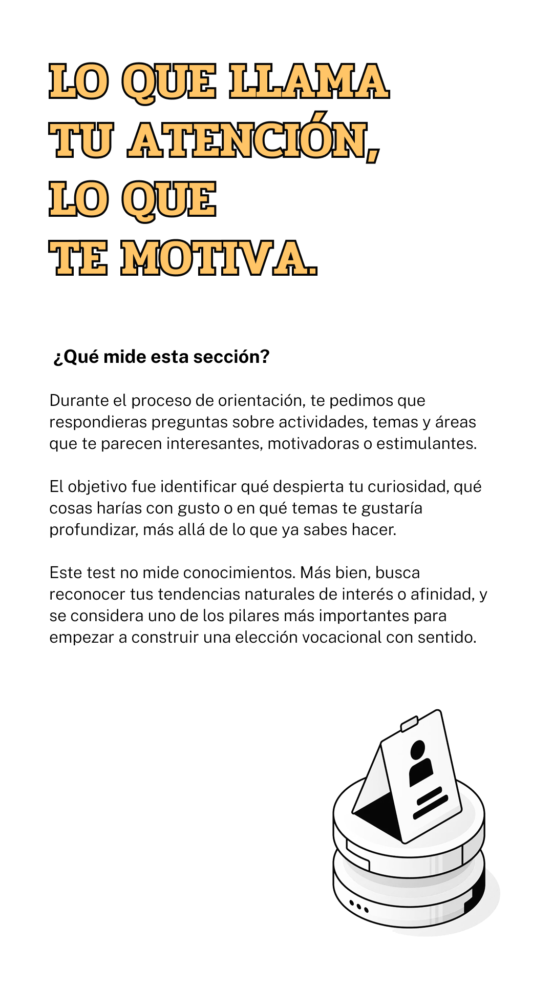

Slide 22
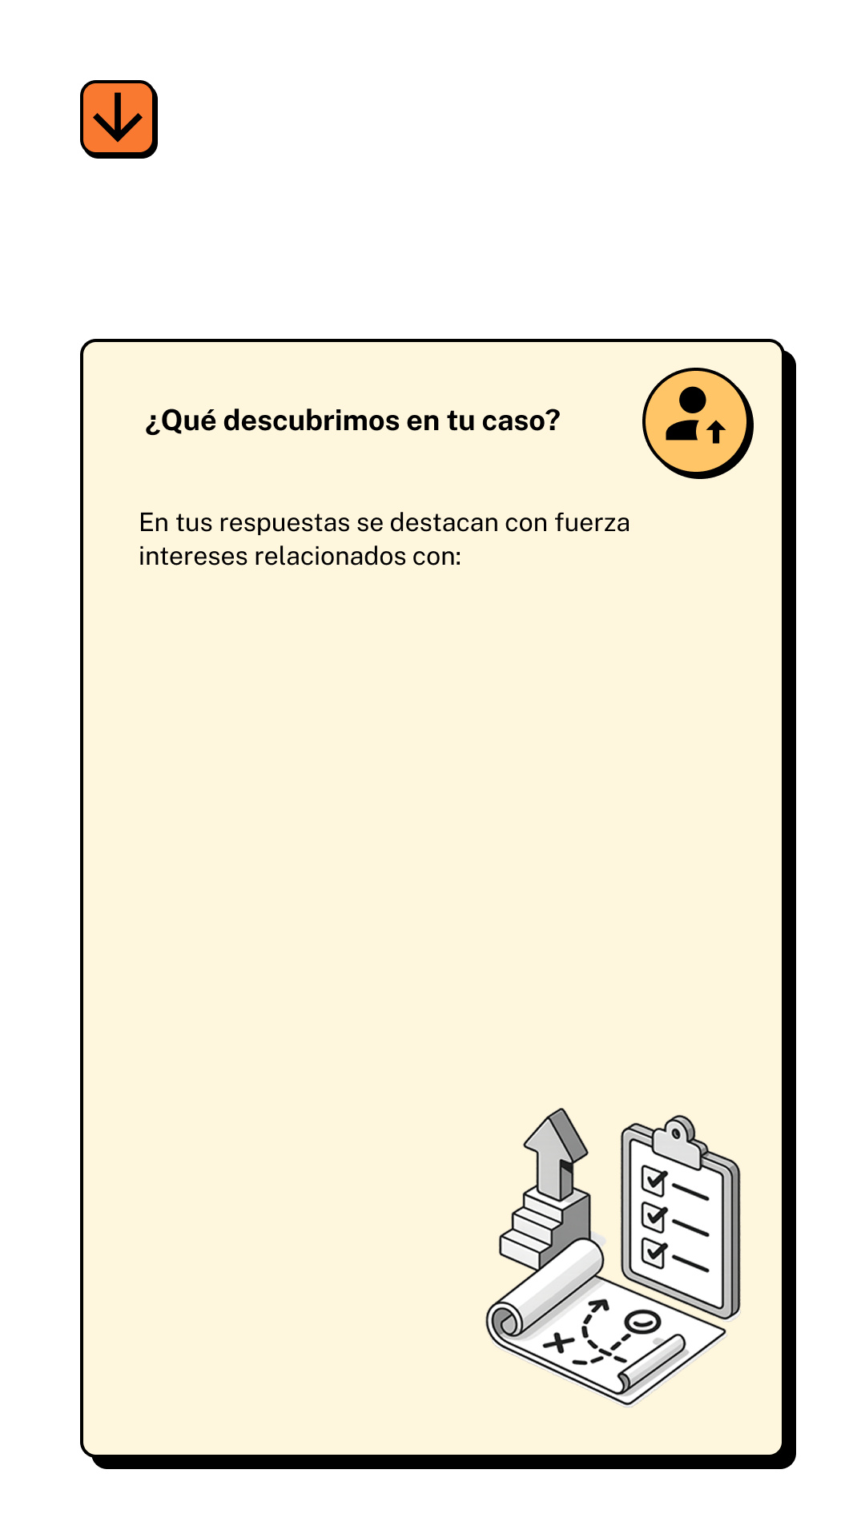
✔️ el hacer práctico, el movimiento y la resolución de problemas con tus propias manos. Te atrae experimentar con tecnología de forma concreta y participar en proyectos donde el resultado sea visible y tangible.
✔️ la curiosidad intelectual, el análisis y la búsqueda de explicaciones profundas. Te interesa descubrir cómo funciona el mundo, explorar ideas nuevas y resolver problemas con pensamiento crítico.

Slide 23
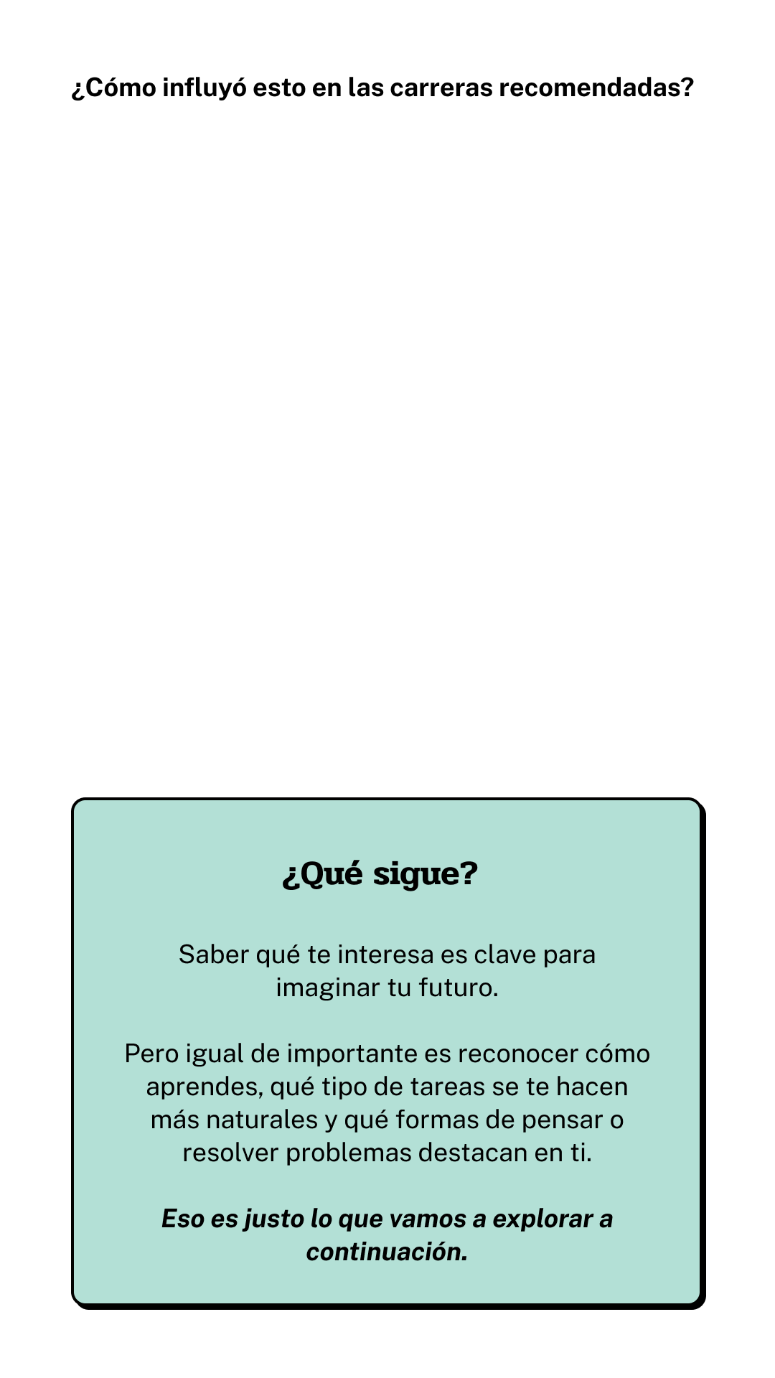
Tus intereses fueron una de las claves para sugerirte opciones dentro de las áreas de estudio:
CIENCIAS ECONÓMICAS
CIENCIAS SOCIALES
Las áreas en las que mostraste mayor afinidad coinciden con el perfil de carreras como:
Licenciatura en Economía y Finanzas
Relaciones Internacionales
Estas opciones no solo se alinean con tus habilidades, sino también con aquello que te motiva.
En otras palabras, no se trata solo de lo que podrías hacer bien, sino de lo que realmente despierta tu interés y curiosidad.

Slide 24
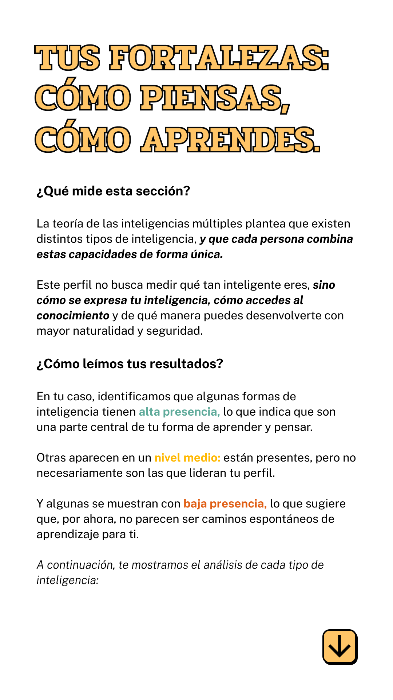

Slide 25
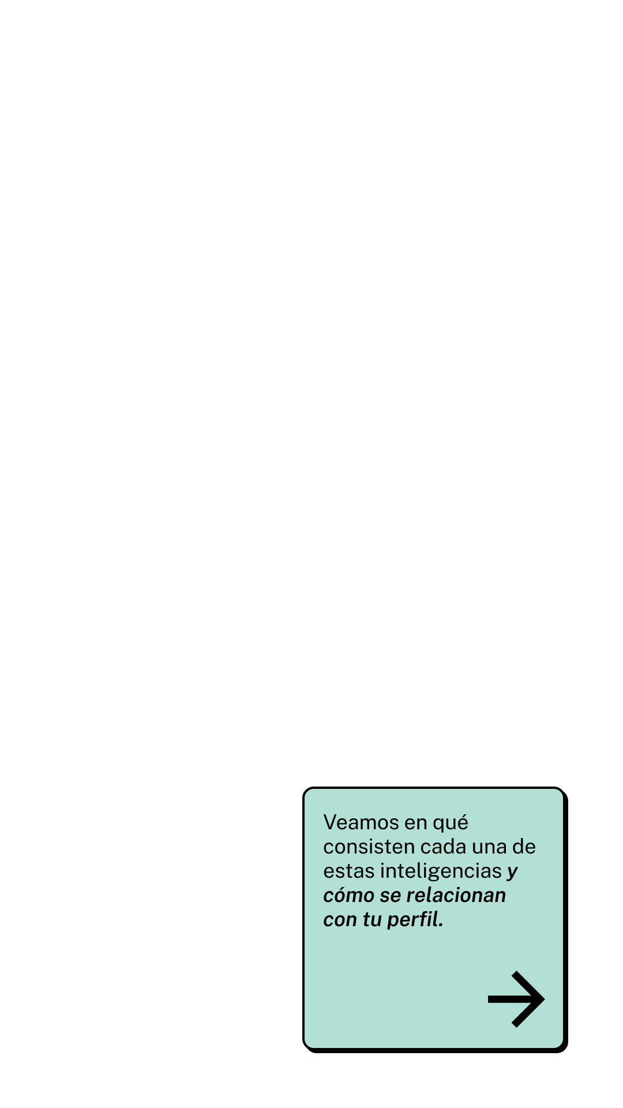
INTRAPERSONAL
MEDIA
NATURALISTA
MEDIA
LINGÜÍSTICO-VERBAL
MEDIA
CORPORAL-KINESTÉSICA
MEDIA
LÓGICO-MATEMÁTICA
BAJA
INTERPERSONAL
BAJA
VISUAL-ESPACIAL
BAJA
MUSICAL
BAJA

Slide 26
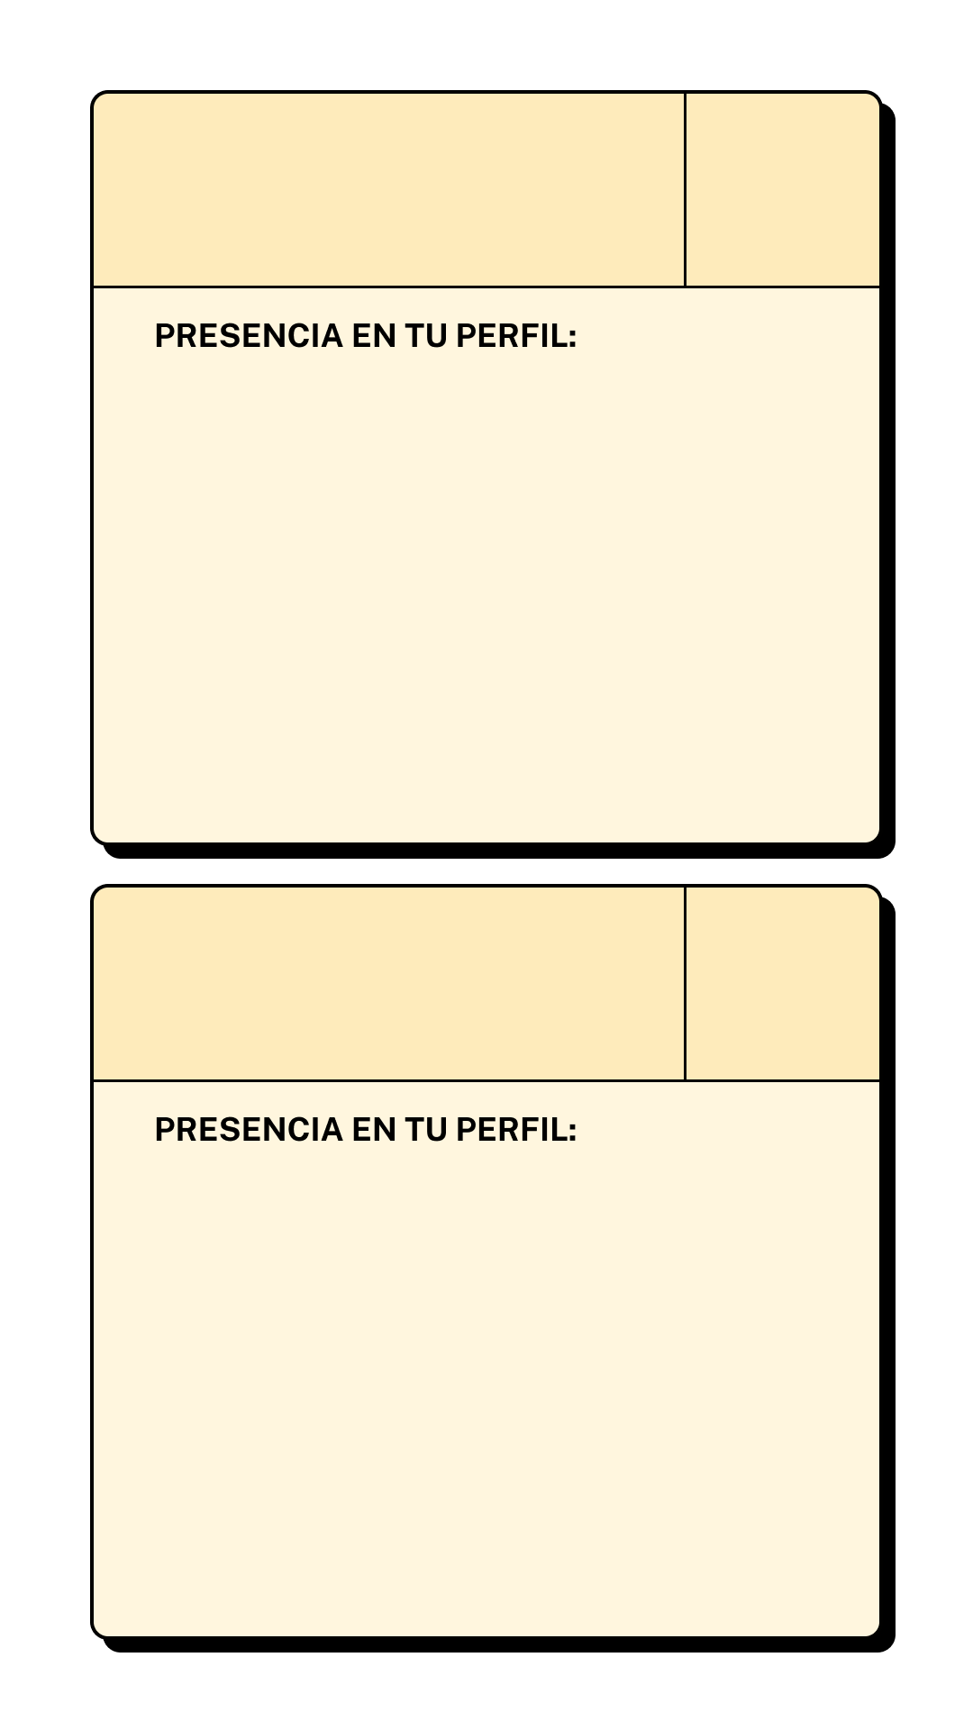
INTRAPERSONAL
MEDIA
Refleja una buena base para comprender los propios procesos internos, aunque no siempre se prioriza la introspección. Puede desarrollarse con espacios de pausa, autoevaluación o diálogo interno, y es útil para tomar decisiones más conscientes.
NATURALISTA
MEDIA
Indica afinidad con la naturaleza y con el análisis de elementos del entorno, aunque no sea el aspecto más destacado del perfil. Puede ser útil en actividades que requieran observación, exploración o pensamiento ambiental, sobre todo si se vincula a otros intereses.

Slide 27
LINGÜÍSTICO-VERBAL
MEDIA
Se observa un nivel adecuado de comprensión y uso del lenguaje, que puede adaptarse a diferentes contextos. Aunque no es la principal fortaleza del perfil, puede funcionar bien si se ejercita con frecuencia, especialmente en actividades que impliquen leer, escribir o explicar con claridad.
CORPORAL-KINESTÉSICA
MEDIA
Muestra comodidad con el movimiento y el uso del cuerpo, aunque no sea el canal predominante. Puede apoyar otras formas de aprendizaje, especialmente en actividades prácticas, deportivas o que involucren manipulación de materiales.

Slide 28
LÓGICO-MATEMÁTICA
BAJA
El pensamiento lógico o numérico no aparece como la vía más natural para aprender o resolver problemas. Esto no representa una dificultad, sino una menor preferencia por estructuras rígidas o abstractas. Puede desarrollarse con práctica y en combinación con otros estilos.
INTERPERSONAL
BAJA
El contacto social constante no aparece como una fuente principal de motivación o aprendizaje. Esto no implica falta de empatía, sino preferencia por entornos con menor exposición interpersonal. Puede activarse cuando el contexto lo requiere, como en tareas colaborativas.

Slide 29
VISUAL-ESPACIAL
BAJA
El pensamiento visual no aparece como forma principal de procesar información o resolver problemas. Esto no implica dificultad, sino una menor preferencia por recursos gráficos o espaciales. Puede desarrollarse como apoyo si el contexto lo requiere.
MUSICAL
BAJA
La música no parece ser una vía natural de expresión, aprendizaje o motivación. Esto no implica falta de gusto musical, sino que este tipo de estímulo no cumple un rol central en el modo de procesar o comunicar ideas.

Slide 30
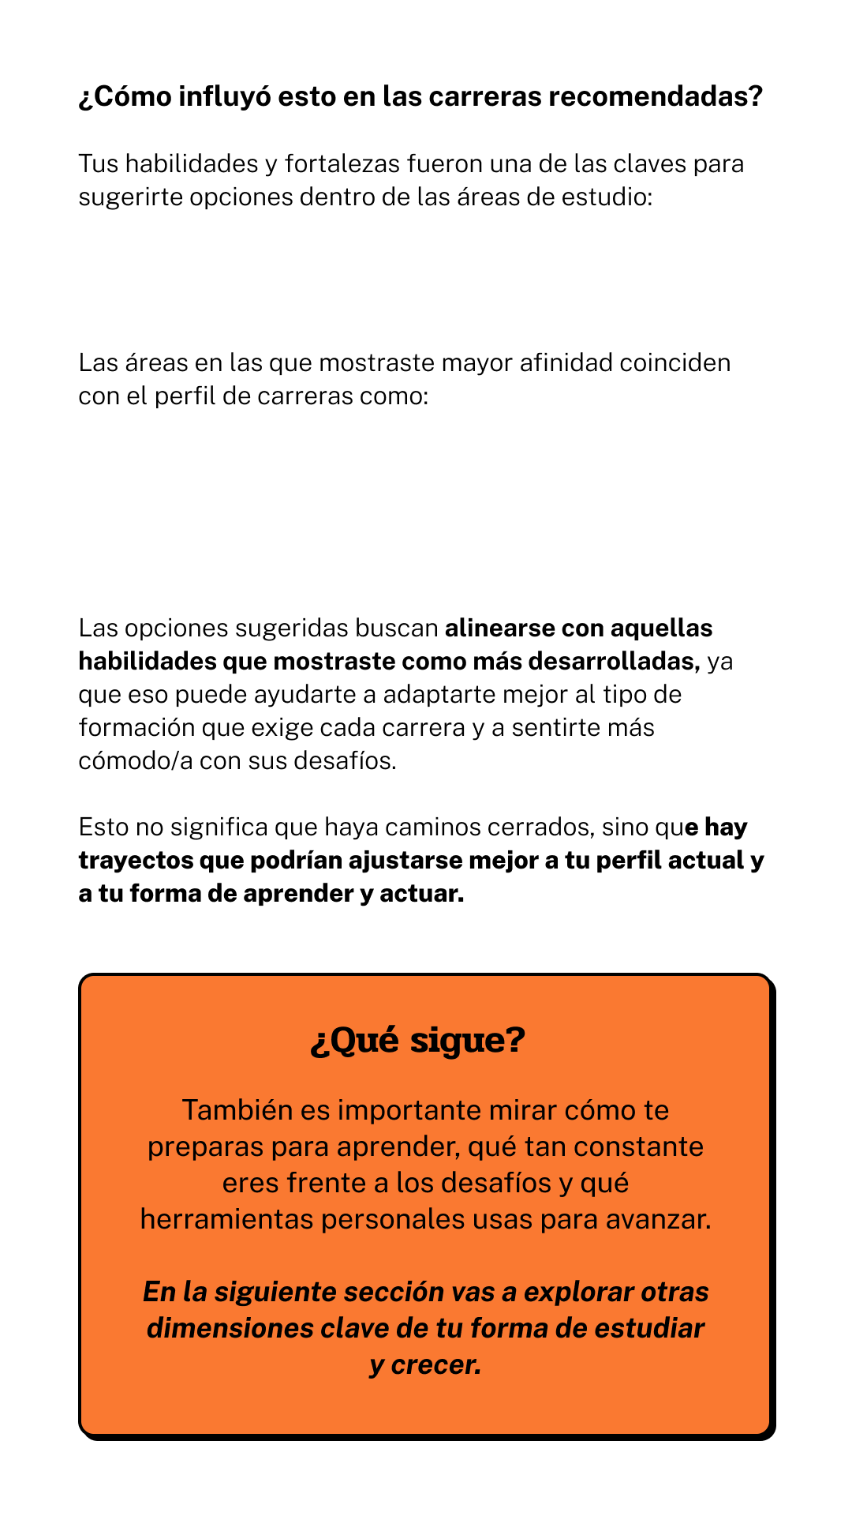
CIENCIAS EXACTAS Y NATURALES
HUMANIDADES Y EDUCACIÓN
Licenciatura en Químico Farmacéutico Biólogo
Licenciatura en Pedagogía

Slide 31
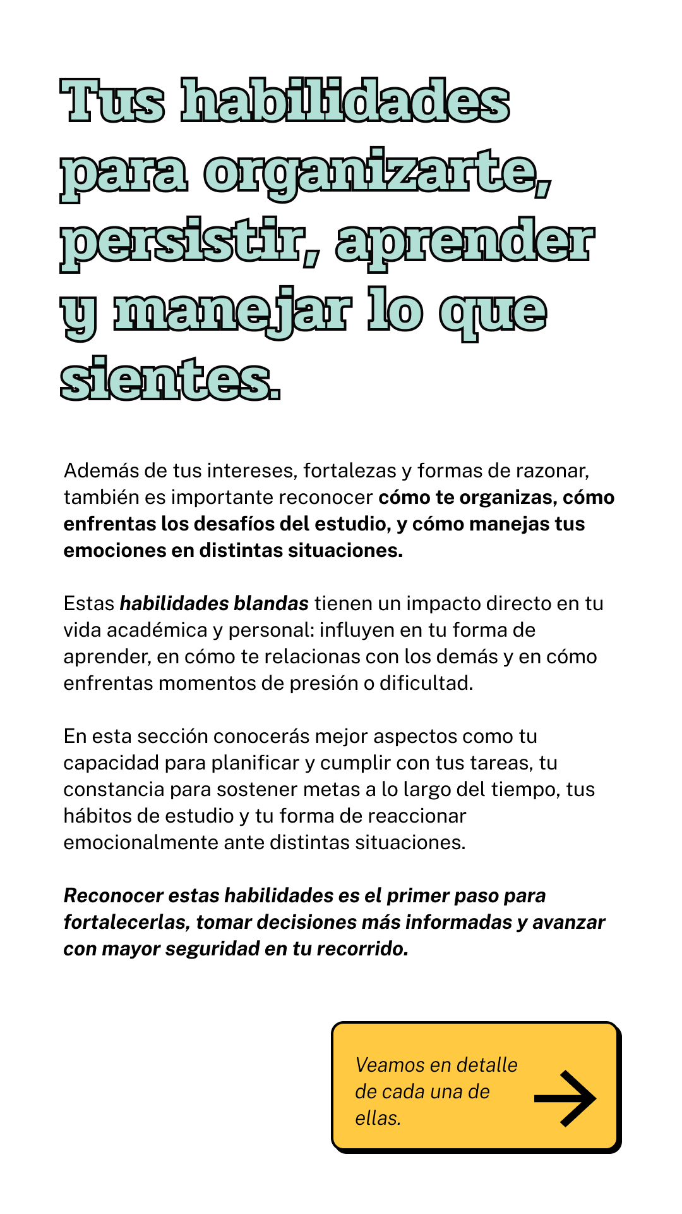

Slide 32
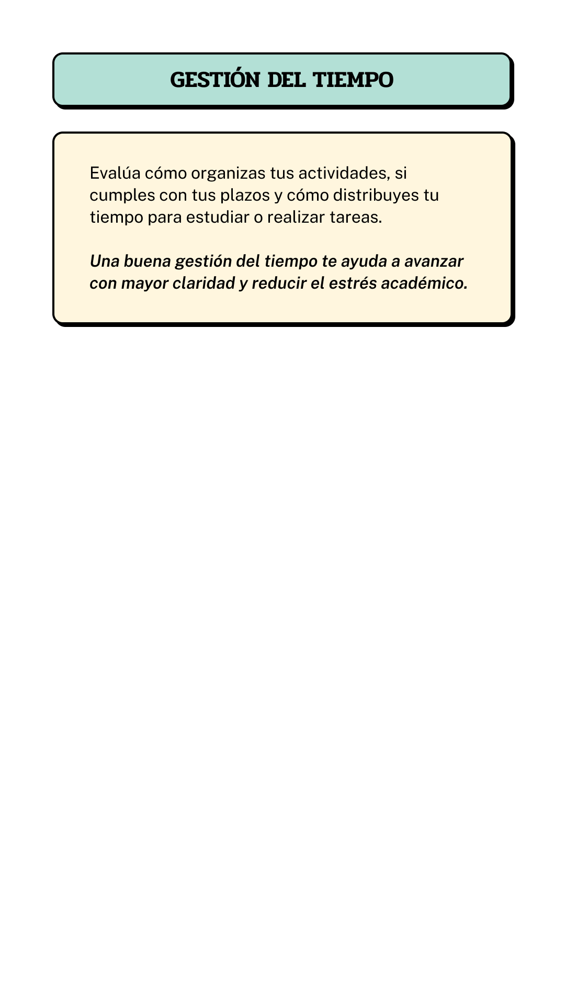
Tus respuestas muestran que cuentas con algunas estrategias para organizar tu tiempo, aunque todavía puedes mejorar en aspectos como la constancia, la priorización de tareas o el manejo de distracciones. Pequeños cambios pueden ayudarte a avanzar con más claridad y menos presión. Estás en un buen momento para fortalecer tus hábitos de organización y encontrar una rutina que se adapte a tu estilo de vida. Esto no solo te permitirá aprovechar mejor tu tiempo, sino también reducir el estrés y sentirte más enfocado/a.
Elige un momento del día para revisar tus pendientes y ordenarlos por prioridad. Esta práctica puede ayudarte a tomar decisiones con mayor claridad y mantenerte motivado/a.

Slide 33
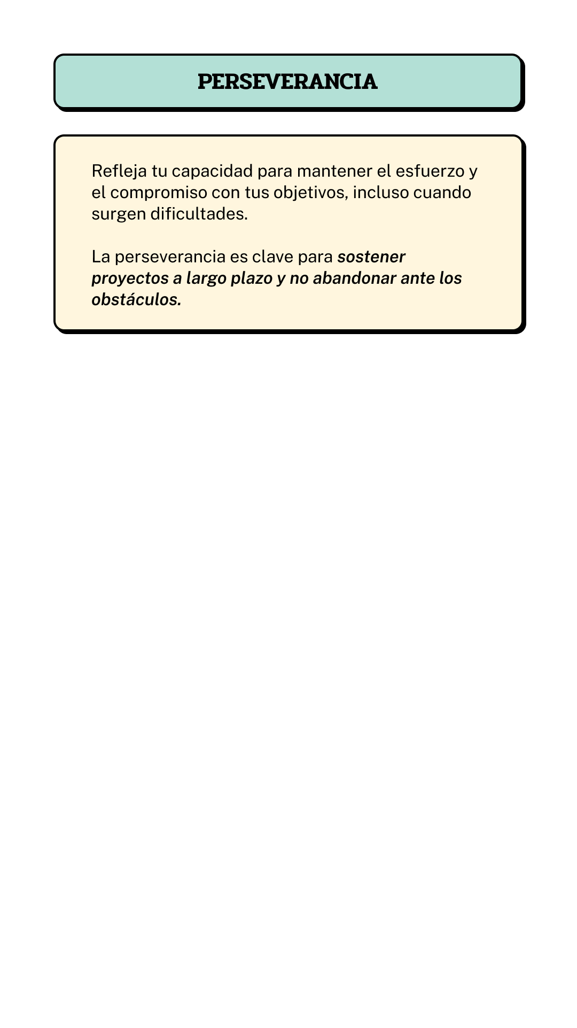
Tus respuestas indican que tienes la intención de esforzarte y avanzar hacia tus metas, aunque en algunas ocasiones podrías perder el enfoque o cambiar de interés antes de terminar lo que empezaste. Esto es algo común y tiene solución: con mayor claridad en tus objetivos y pequeñas rutinas de seguimiento, puedes fortalecer tu constancia. Te encuentras en un buen momento para comenzar a construir hábitos que te ayuden a sostener tus proyectos en el tiempo y superar momentos de desánimo o distracción. Con práctica y enfoque, es posible avanzar con más seguridad hacia lo que te propones.
Cuando empieces algo importante, anota por qué lo haces y qué te gustaría lograr. Tener presente ese propósito puede ayudarte a seguir adelante, incluso cuando aparezcan obstáculos en el camino.

Slide 34
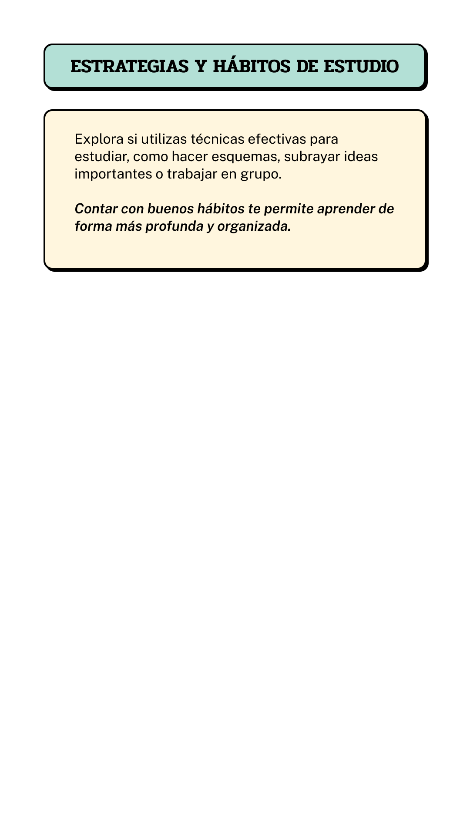
Tus respuestas reflejan que podrías estar enfrentando dificultades para organizarte, encontrar una forma efectiva de estudiar o mantener la motivación. Es posible que no tengas del todo claro cómo prepararte o que te cueste aplicar técnicas que realmente te sean útiles. La buena noticia es que los hábitos y las estrategias de estudio se pueden aprender y mejorar con el tiempo. Lo más importante es empezar con pasos simples y ser constante.
Intenta comenzar cada sesión de estudio con un objetivo claro. Por ejemplo: “Hoy voy a entender este concepto y hacer un resumen corto”. Tener metas pequeñas y concretas puede ayudarte a avanzar con más seguridad.

Slide 35
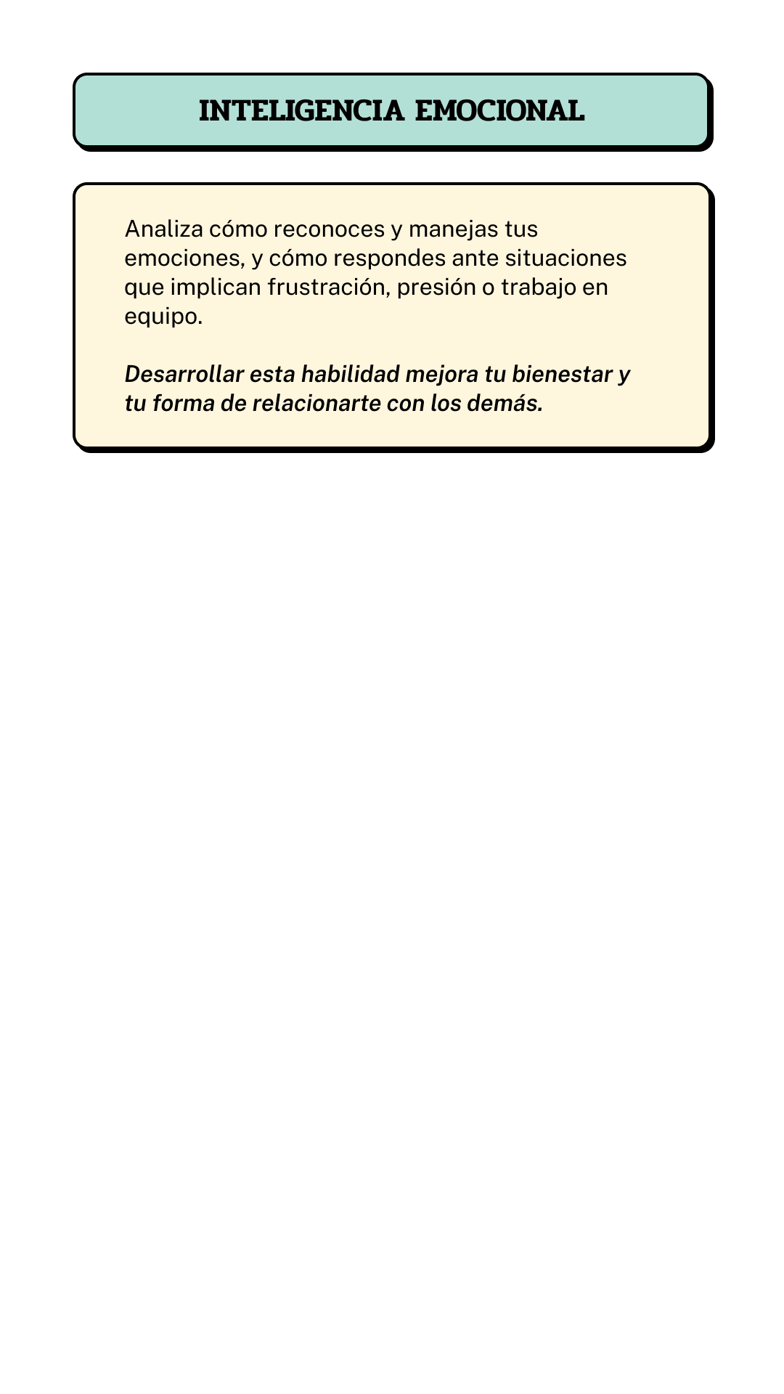
Tienes varias herramientas emocionales que ya pones en práctica en muchas situaciones. En varios momentos logras actuar con empatía, reconocer lo que sientes y tomar decisiones adecuadas. Sin embargo, puede que en ciertas ocasiones todavía te cueste manejar emociones intensas o expresar con claridad lo que te afecta. Estás en un buen momento para seguir fortaleciendo tu inteligencia emocional. Con un poco más de práctica y autoconocimiento, puedes avanzar hacia una gestión emocional más equilibrada y consciente.
Empieza por identificar en qué momentos tus emociones se vuelven más difíciles de manejar. Detectar esos patrones es el primer paso para comprender mejor tus reacciones y trabajar en estrategias que te ayuden a responder de forma más consciente y efectiva.

Slide 36
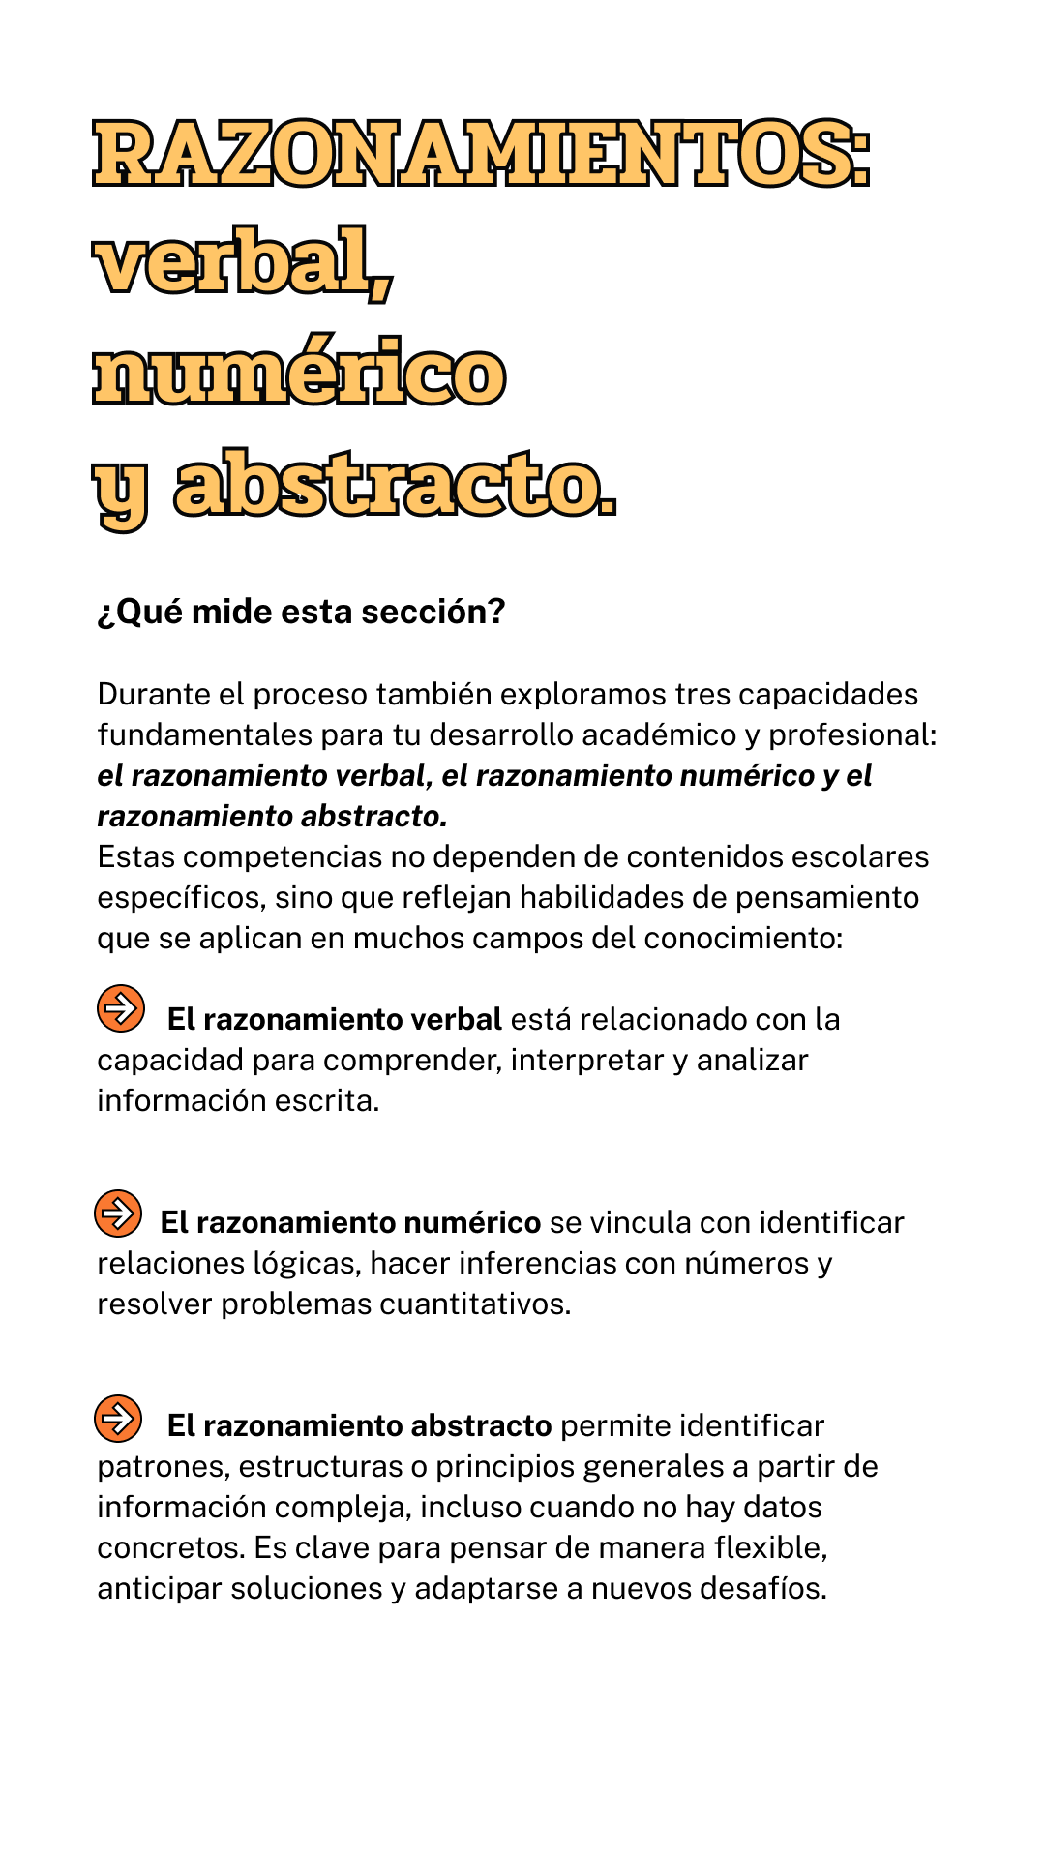

Slide 37
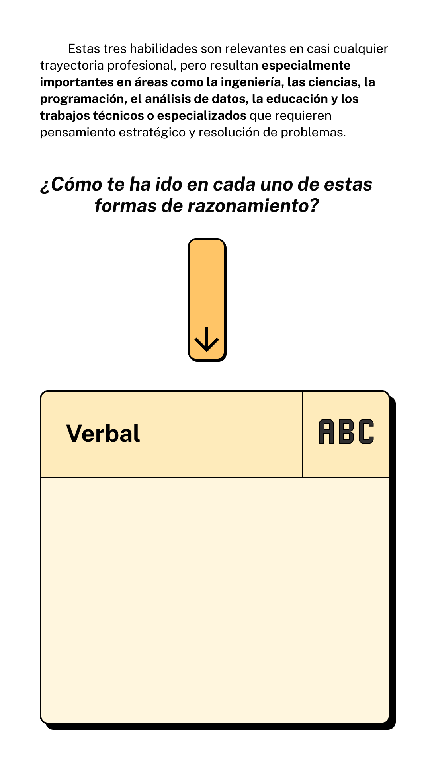
BAJO
Relacionar ideas abstractas o interpretar patrones visuales puede ser más desafiante. Puede desarrollarse con ejercicios guiados que estimulen la observación y el pensamiento lateral.

Slide 38
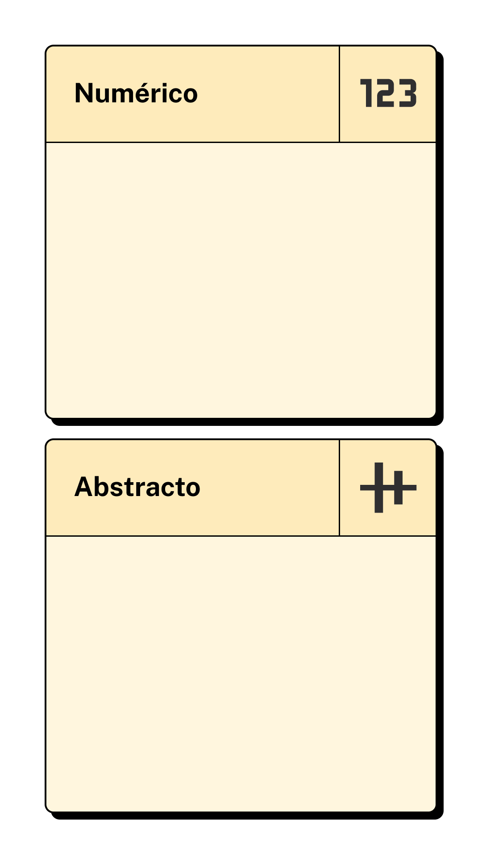
<<Nivel Numérico>>
Los problemas numéricos o las operaciones complejas pueden requerir apoyo adicional. Con ejercicios guiados y técnicas paso a paso, esta habilidad puede desarrollarse progresivamente.
BAJO
Comprender textos extensos o con lenguaje complejo puede representar una dificultad. Se recomienda usar estrategias como subrayado, lectura guiada o esquemas para facilitar la interpretación.

Slide 39

<<Balance cognitivas>>
Tus resultados indican que algunas de las habilidades cognitivas evaluadas podrían necesitar más práctica, apoyo o estrategias específicas para desarrollarse. Esto no invalida las opciones vocacionales que te sugerimos. Al contrario, nos permite identificar qué tipo de acompañamiento o entorno puede ayudarte a avanzar con más seguridad. Las carreras recomendadas consideran no solo tus intereses y forma de ser, sino también entornos donde podés crecer a tu ritmo y potenciar tu aprendizaje con el apoyo adecuado.

Slide 40
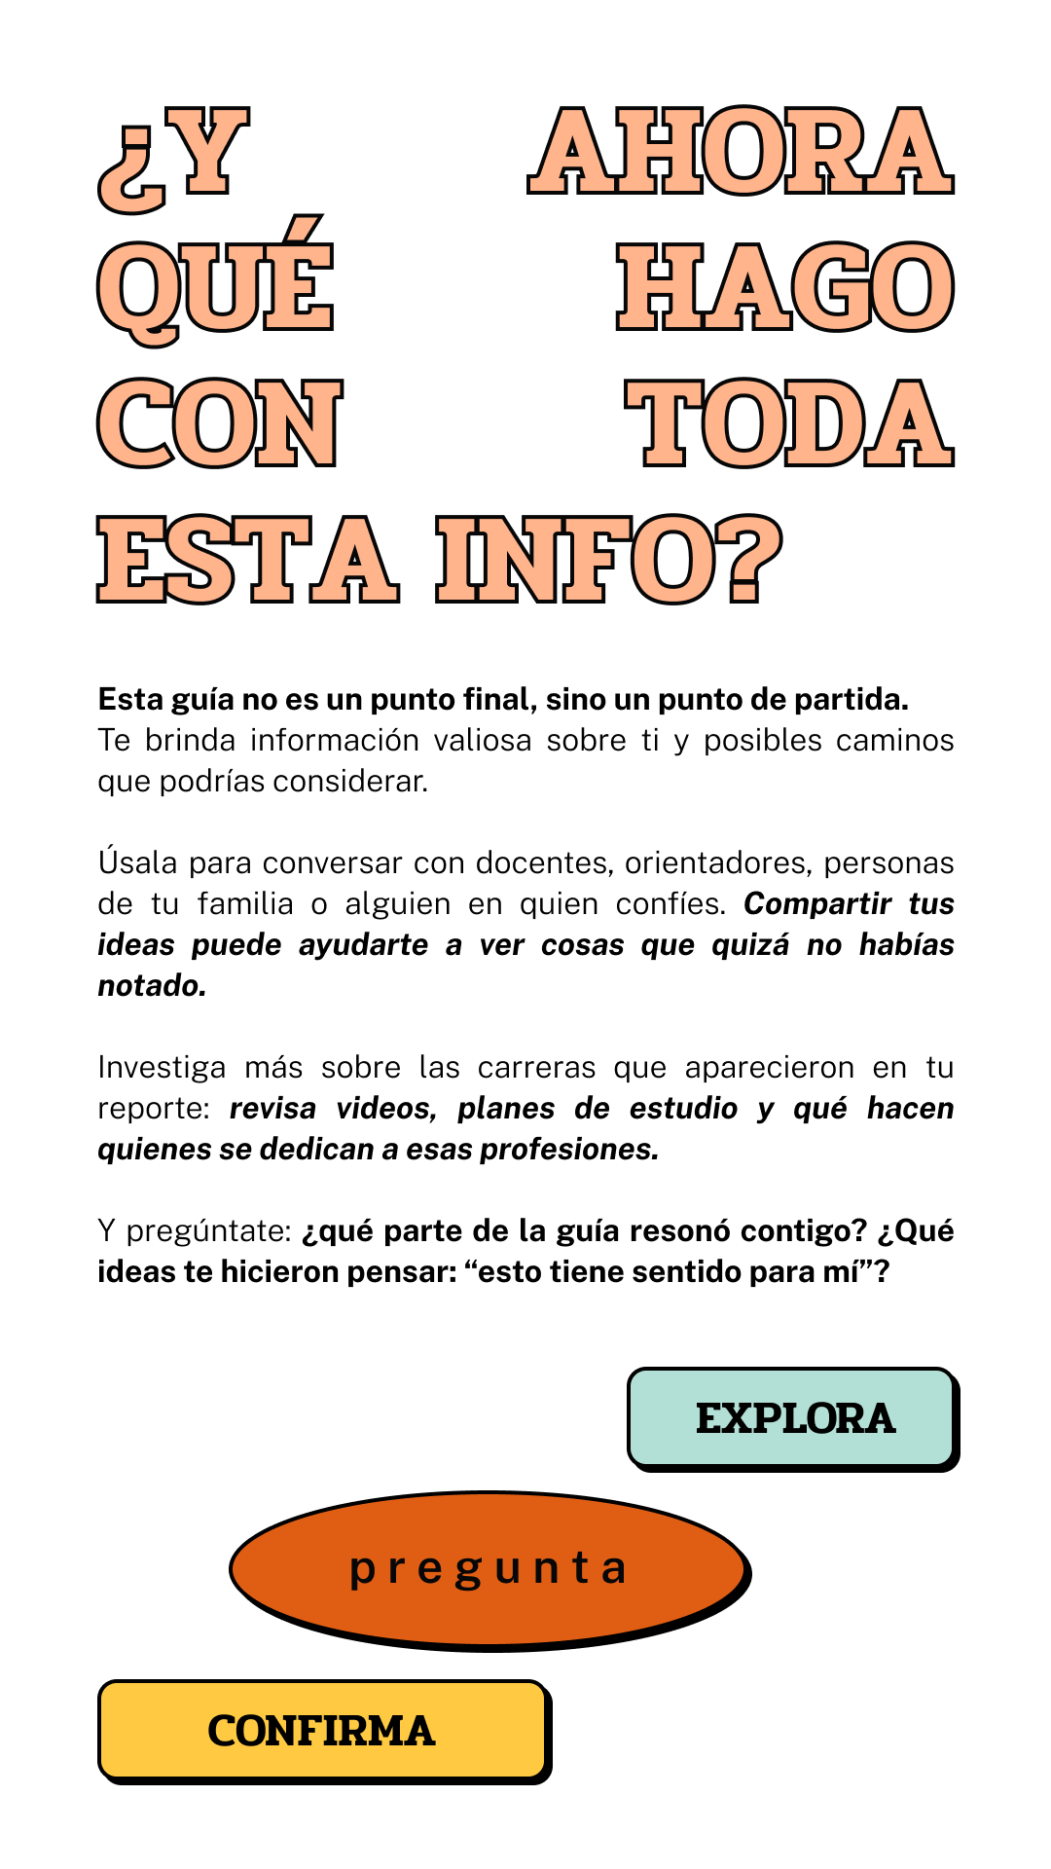

Slide 41
